Slide 1
আজকের ক্লাশে সবাইকে শুভেচ্ছা
Gmail:aziburrahman6231@gmail.com

Slide 2
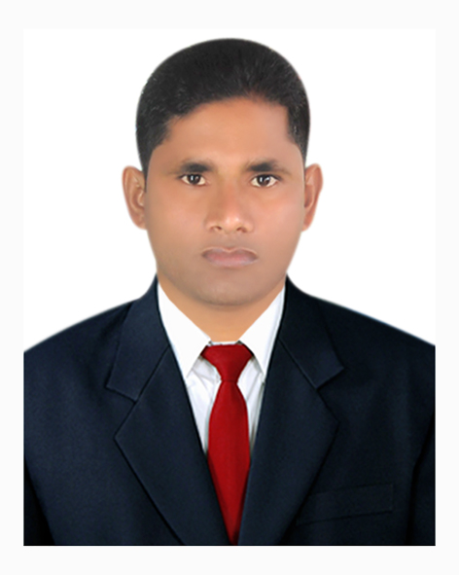
শিক্ষক পরিচিতি
আজিবুর রহমান
সহকারি শিক্ষক
ফুড়ারপার সরকারি প্রাথমিক বিদ্যালয়।
উপজেলা কোম্পানীগঞ্জ,জেলাঃসিলেট;
মোবাইলঃ০১৭১৫-৭২১০৮১
Gmail:aziburrahman6231@gmail.com

Slide 3
পাঠ পরিচিতি
বিষয়ঃ প্রাথমিক বিজ্ঞান
শ্রেণিঃ তৃতীয়
অধ্যায়ঃ ১১ তথ্য ও যোগাযোগ
পাঠঃ (১) তথ্য সংগ্রহের উপায়সমূহ
পাঠ্যাংশঃ পৃষ্ঠা ৬৯-৭০( তথ্য হচ্ছে কোনো…………অন্যদের জানাব)।
সময়ঃ৪০ মিনিট।
Gmail:aziburrahman6231@gmail.com

Slide 4
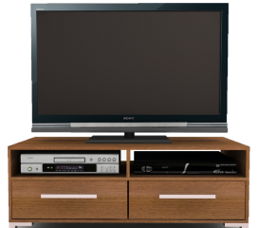
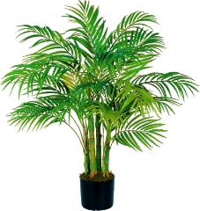
টেলিভিশনের মাধ্যমে আমরা বিভিন্ন বিষয় সম্পর্কে জানতে পারি।
Gmail:aziburrahman6231@gmail.com

Slide 5
আমাদের আজকের পাঠের মূল প্রশ্ন
“তথ্য আমরা কোথা থেক পাই” ?
Gmail:aziburrahman6231@gmail.com

Slide 6
শিখনফল
এই পাঠ শেষে শিক্ষার্থীরা-
১১.১.২ তথ্য বিনিময়ের বিভিন্ন উপায় সম্পর্কে বলতে পারবে।
১১.১.৩ ব্যবহারের বিভিন্ন মধ্যম বর্ননা করতে পারবে।
১১.২.১ নিজে তথ্য জানার গুরুত্ব বর্ণনা করতে পারবে।
১১.২.২ অন্যকে তথ্য জানানোর গুরুত্ব বর্ণনা করতে পারবে।
Gmail:aziburrahman6231@gmail.com

Slide 7
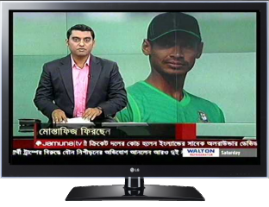
এখানে পরীক্ষার সময়সূচি বিষয়টি জানা একটা তথ্য। নোটিশ বোর্ড হচ্ছে এটার মাধ্যম।
তথ্য হচ্ছে কোনো ব্যক্তি,বস্তু বা ঘটনা সম্পর্কে জ্ঞান।
টেলিভিশনে খেলার খবর দেখাচ্ছে ।
নোটিশ বোর্ডে তোমাদের পরীক্ষার সময়সূচি দেওয়আআছে
Gmail:aziburrahman6231@gmail.com

Slide 8
প্রতিদিন আমরা অনেক ধরনের তথ্য বিভিন্ন মাধ্যমে পাই।
পাশের চিত্রটি পর্যবেক্ষণ কর।
Gmail:aziburrahman6231@gmail.com

Slide 9
প্রশ্নঃতথ্য আমরা কোথা থেকে পাই?
কী করতে হবেঃ
১। তোমার খাতায় নিচের ছকের মতো একটি ছক তৈরী কর।
২।বিভিন্ন প্রকার তথ্যের নাম এবং তা আমরা কোথা থেকে পাই তা নিচের ছকে লেখ।
তথ্যের নাম | কোথা থেকে তথ্য পাই
পরীক্ষার সময়সুচি | স্কুলের নোটিশ বোর্ড,শিক্ষক
৩। তোমার কাজ নিয়ে সহপাঠীদের সাথে আলোচনা কর।
আমি আবহাওয়ার খবর জানতে রেডিও শুনি।
আবহাওয়া খবর জানতে আমি টেলিভিশন দেখি। তুমি কী কর ?
Gmail:aziburrahman6231@gmail.com

Slide 10
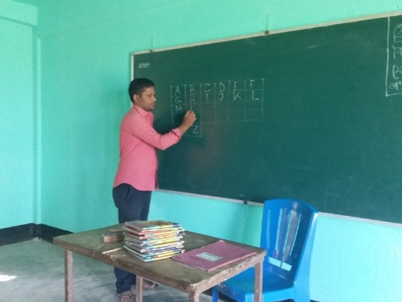
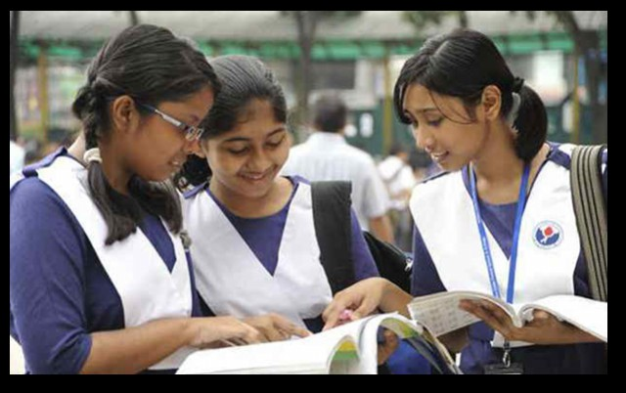
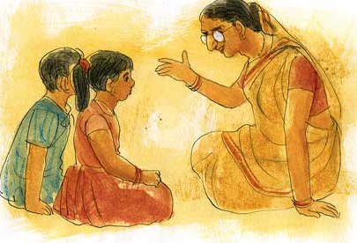
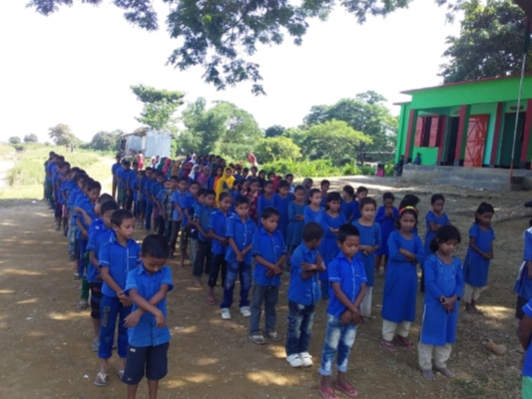
তথ্য সংগ্রহের উপায়সমূহ:
শিক্ষক
বন্ধু
সমাবেশ
বাবা-মা
আমরা বাবা-মা, অথবা সহপাঠীদের কাছ থেকে তাদের অভিজ্ঞতার কথা শুনি।
কোন সমস্যা সমাধানের জন্য শিক্ষক বা বাবা-মাকেও প্রশ্ন করি।
Gmail:aziburrahman6231@gmail.com

Slide 11
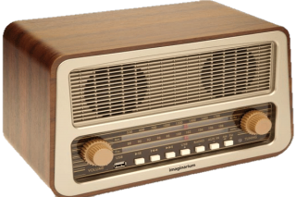
তথ্য সংগ্রহের উপায়সমূহ:
রেডিও
টেলিভিশন
আমরা টেলিভিশন ও রেডিও থেকে আবহাওয়ার তথ্য পাই।
Gmail:aziburrahman6231@gmail.com

Slide 12
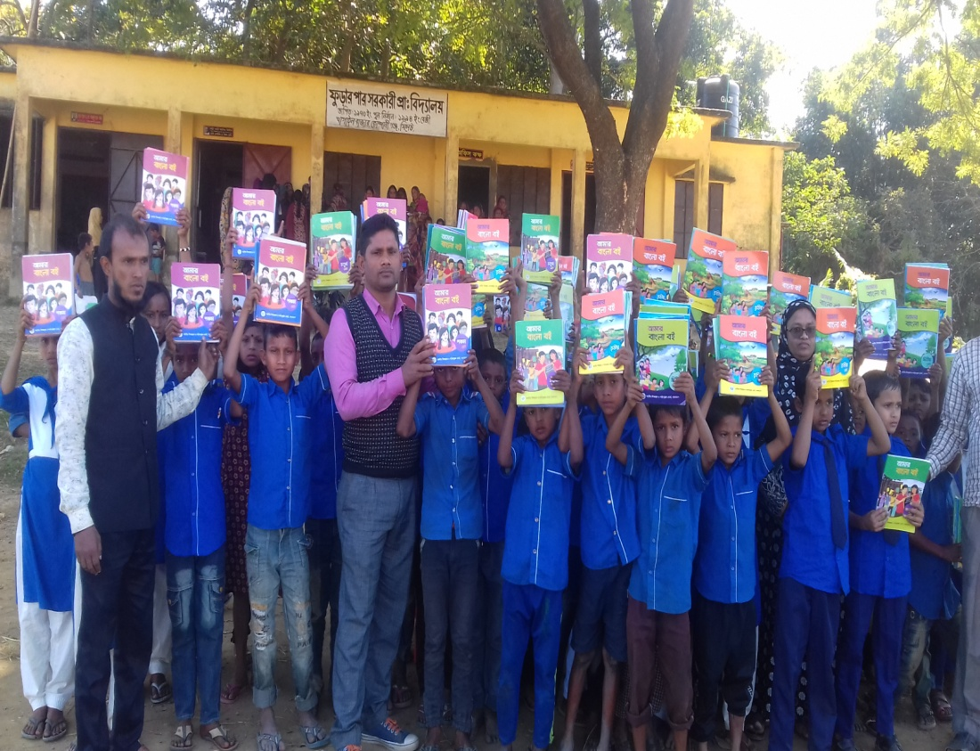
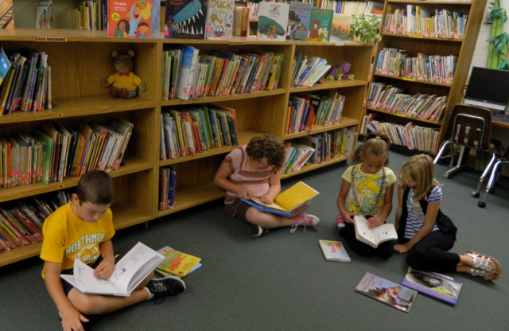
তথ্য সংগ্রহের উপায়সমূহ:
পাঠ্যপুস্তক
লাইব্রেরি
বিজ্ঞান এবং অন্যান্য বিষয়ের তথ্য আমরা পাঠ্যপুস্তক থেকে পাই ।
Gmail:aziburrahman6231@gmail.com

Slide 13
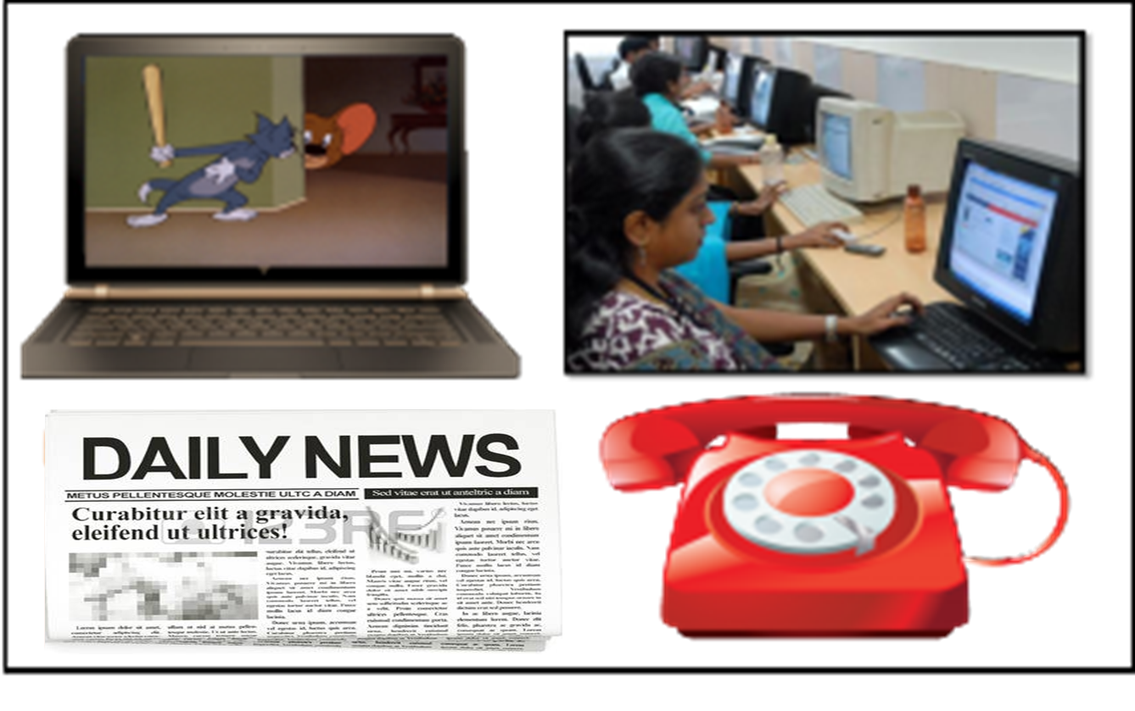
তথ্য সংগ্রহের উপায়সমূহ:
কম্পিউটার
ইন্টারনেট
খবরের
কাগজ
টেলিফোন
কম্পিউটার, ইন্টারনেট, খবরের কাগজ, ফোন , এগুলোও তথ্য সরবরাহের মাধ্যম বা মিডিয়া।
প্রযুক্তির উন্নতির ফলে আমরা আজকাল ইন্টারনেটের মাধ্যমে অনেক তথ্য পাচ্ছি।
Gmail:aziburrahman6231@gmail.com

Slide 14
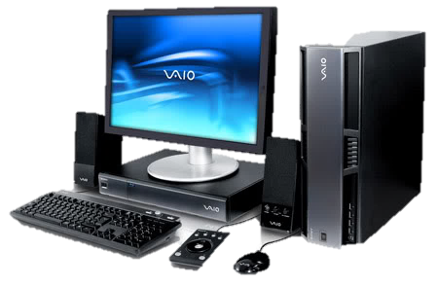
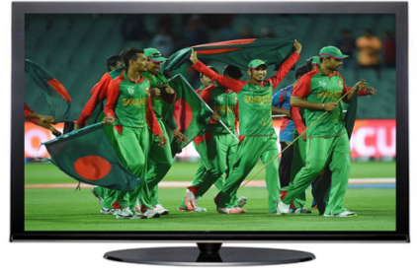
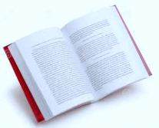
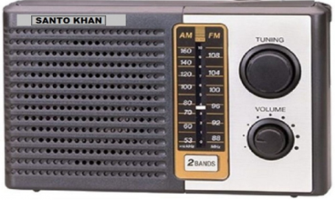
কম্পিউটার
টিভি
মানুষ
খবরের
কাগজ
রেডিও
বই
এক নজরে তথ্য সংগ্রহের উপায়সমূহ
Gmail:aziburrahman6231@gmail.com

Slide 15
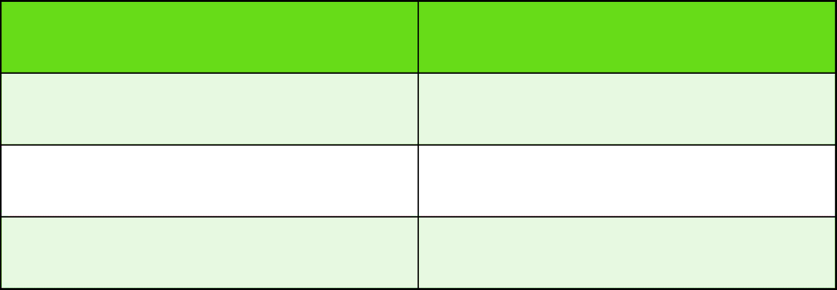
জোড়ায় কাজ:
প্রশ্ন: তথ্য জানা প্রয়োজন কেন ?
তথ্যের নাম
তথ্য জানা প্রয়োজন কেন ?
পরীক্ষার সময়সূচি
বৃষ্টিপাত
ঘূর্ণিঝড়
Gmail:aziburrahman6231@gmail.com

Slide 16
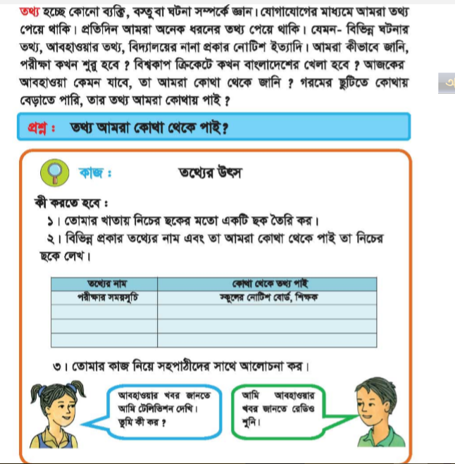
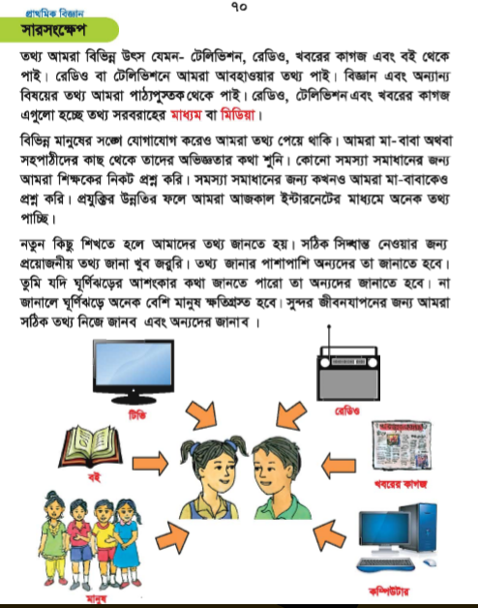
পাঠ্য বইয়ের সাথে সংযোগ স্থাপন
Gmail:aziburrahman6231@gmail.com

Slide 17
একক কাজ
১। তথ্য কী?
২। মিডিয়া কী?
৩। তথ্যের উৎসের উদাহরণ দাও।
৪। তথ্য জানা প্রয়োজন কেন ?
Gmail:aziburrahman6231@gmail.com

Slide 18
বাড়ির কাজ
মনে কর, আগামীকাল তোমার স্কুল বন্ধ কিন্তু তুমি জান না, এক্ষেত্রে তুমি কি সমস্যায় পড়তে পার? ৩টি বাক্যে লিখে আনবে।
Gmail:aziburrahman6231@gmail.com

Slide 19
Gmail:aziburrahman6231@gmail.com

